Slide 1
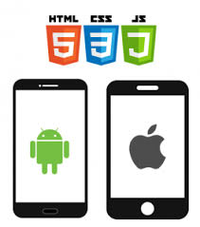

Aplicaciones hibridas y sitios web

Slide 2
Aplicaciones hibridas
Las aplicaciones híbridas son aplicaciones móviles diseñadas en un lenguaje de programación web ya sea HTML5, CSS o JavaScript, junto con un framework que permite adaptar la vista web a cualquier vista de un dispositivo móvil. En otras palabras, no son más que una aplicación construida para ser utilizada o implementada en distintos sistemas operativos móviles, tales como, iOS, Android o Windows Phone, evitándonos la tarea de crear una aplicación para cada sistema operativo. De esta manera, una aplicación híbrida puede ser adaptada a múltiples plataformas móviles sin crear nuevos códigos, pero ajustándose a algunos cambios operacionales para cada uno de ellos.

Slide 3
por qué desarrollar un proyecto en una aplicación móvil híbrida
Su creación es mucho más sencilla y económica.
El código base con el que se crea la app puede utilizarse en múltiples plataformas.
No necesitas de permisos externos para publicarla en las tiendas de aplicaciones.

Slide 4

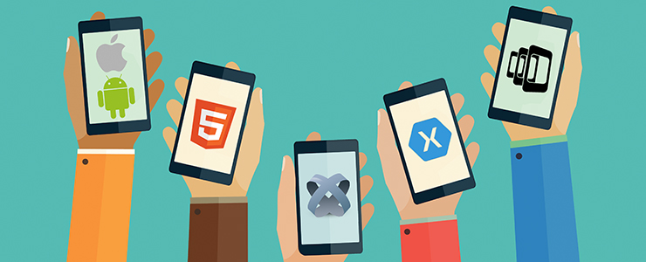
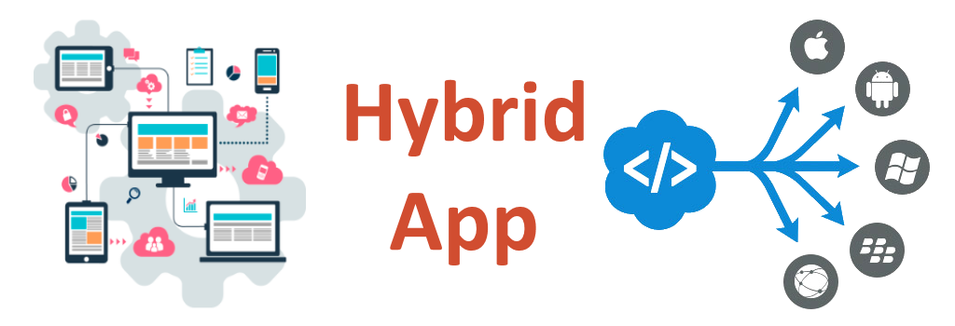
Aplicaciones hibridas

Slide 5
Sitios web
sitio es un lugar que sirve para algo o un espacio ocupado (o que puede llegar a serlo). La noción de Web, por su parte, hace referencia a Internet, una red de redes que permite la interconexión de computadoras mediante un conjunto de protocolos denominado TCP/IP.
Es importante establecer que en Internet encontramos una gran variedad de tipos de sitios web que suelen diferenciarse fundamentalmente por la clase de contenido que ofrecen o por el servicio que brindan a cualquiera de las personas que se encuentran navegando por la Red.

Slide 6
Que incluyen los sitios web
Los sitios web incluyen documentos HTML, fotografías, sonidos, vídeos, animaciones Flash y otro tipo de contenidos que pueden compartirse en línea. La URL raíz del sitio web se conoce como portada o homepaje. Lo más habitual es que esta portada facilite el acceso a todas las páginas del sitio mediante hipervínculos (también conocidos como enlaces o links).
La mayor parte de los sitios web ofrecen sus contenidos de manera gratuita. Otros, en cambio, cobran una suscripción y exigen una contraseña para su acceso.

Slide 7

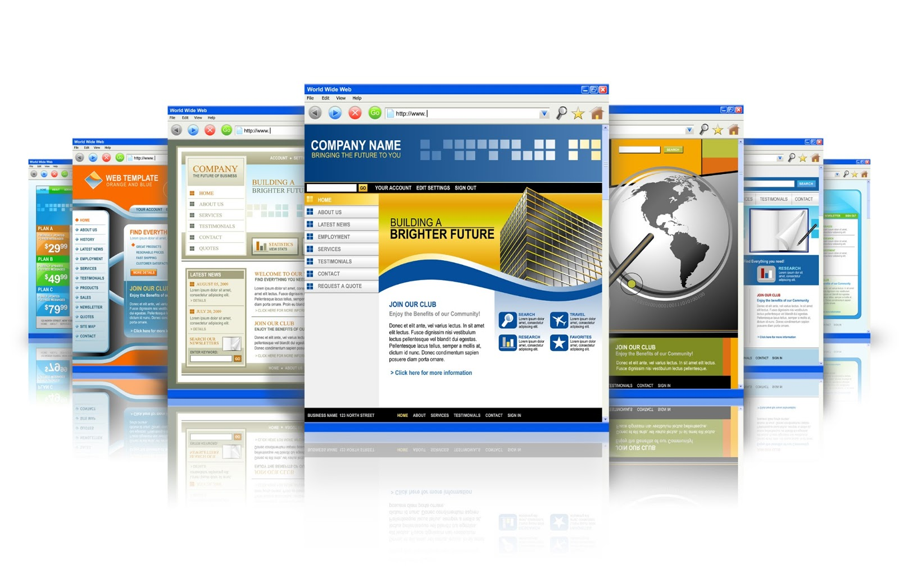
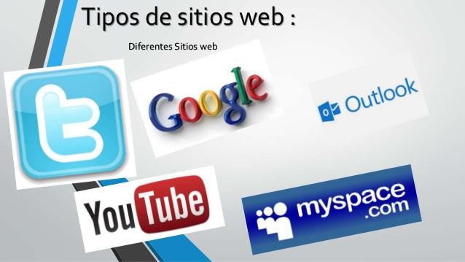
Sitios web

